Slide 1
Створення та запуск потоків в java

Slide 3
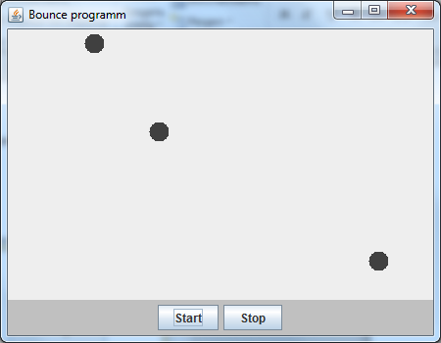

Slide 5
Схема управління потоком

Slide 6
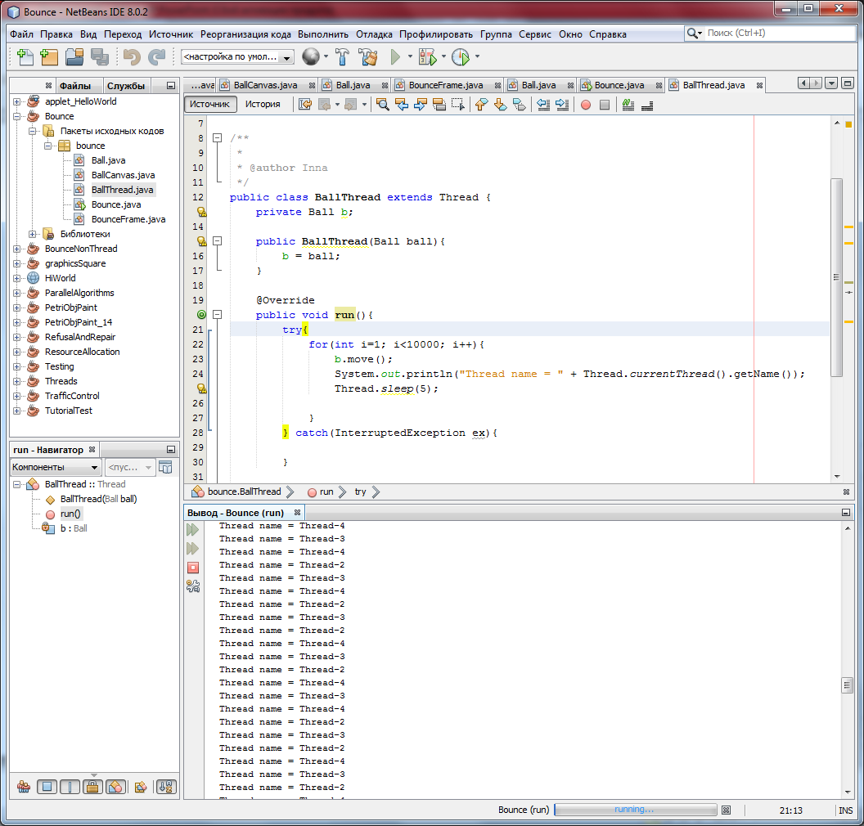

Slide 7
BounceFrame
Bounce
BallCanvas
Ball

Slide 8
java.lang.Thread
BallThread
BounceFrame
Bounce
BallCanvas
Ball

Slide 9
java.lang.Thread
java.swing.JFrame
java.swing.JPanel
java.swing.JButton
java.awt.Container
BallThread
BounceFrame
Bounce
BallCanvas
Ball

Slide 10
java.lang.Thread
java.swing.JFrame
java.swing.JPanel
java.swing.JButton
java.awt.Container
BallThread
BounceFrame
java.awt.event.ActionListener
BorderLayout
java.awt.Color
Bounce
BallCanvas
Ball

Slide 11
java.lang.Thread
java.swing.JFrame
java.swing.JPanel
java.swing.JButton
java.awt.Container
BallThread
BounceFrame
java.awt.event.ActionListener
java.awt.BorderLayout
java.awt.Color
Bounce
BallCanvas
Ball
java.awt.Component
java.awt. geom.Ellipse2D
java.util.Random
java.awt.Graphics2D

Slide 13
Клас Ball

Slide 14
Клас BallCanvas

Slide 15
Клас BallThread

Slide 16
Клас BounceFrame

Slide 17
Клас BounceFrame

Slide 18
Клас Bounce

Slide 19
Багатопоточність!

Slide 20
Властивості потоків
Створений (new)
Запущений (runnable)
Блокований (blocked)
Зупинений (dead)

Slide 21
Квантування часу в системі з одним процесором

